Slide 1

数学物理方法
第3章 波动方程的初值问题与行波法
任课教师：曹宁
Email: ncao@gdou.edu.cn
2025年秋季学期

Slide 2
第3章 波动方程与行波法、降维法
§3.1 一维波动方程
一. d’Alembert公式推导
二. d’Alembert公式物理意义
三. 依赖区间、决定区域和影响区域
四. 半无界弦自由振动问题
§3.2 三维波动方程柯西问题
一.三维波动方程和球对称解
二.三维波动方程的Poisson公式
和球对称解

Slide 3
微元法：弦振动方程
复习
平衡位置:弦被绷紧，内部有张力(设为 T )，
长度为 L ，水平安置(位于 x 轴)
x
0
L
初始状态:（例如）弦被拉成下列形状：
x
0
L

Slide 4
弦振动方程
复习
任意 t 时刻弦的形状 :
u
u
x
x
0
L
现在的问题：任意时刻 t 弦上任意点 x 离开其平衡位置的位移 u (x, t) ？

Slide 5
弦振动方程
复习
考察任意 t 时刻在 x 位置的一小段弦 ,其
受力为张力 (弦的切线方向)：
水平方向：
u
竖直方向：
(忽略重力)
(牛顿第二定律)
0
x
x
弦 的质量:
密度

Slide 6
弦振动方程
复习
对于微振动:
水平方向：
u
竖直方向：
0
x
x

Slide 7
弦振动方程
复习
其中 是 的变化量，可以用
微分近似代替，即
(弦振动方程)

Slide 8
弦振动方程
复习
若弦还受到时空依赖的外力的作用(设弦单位长度受力为 ，其方向竖直于x轴):
u
水平方向：没有变化
竖直方向：
0
x
x

Slide 9
弦振动方程
复习
强迫振动方程
注:
齐次方程:只含有对 u 的各种运算
非齐次方程：含有对 u 运算之外的项 f (x, t), 被称为驱动项, 或自由项

Slide 10
弦振动方程 = 波动方程
复习
u
弦振动方程的解 u (x, t) 表示位于 x 处的“弦点”在任意 t 时刻离开其平衡位置的位移。其实，弦振动方程就是波动方程，因为波是振动的传播。因此解 u(x, t) 也表示空间任意点 x 的波形。
空间任意点 x 的波形
t

Slide 11
波动方程的应用
复习
自然界许多弹性振动，例如机械振动，建筑物的剪振动，潮汐波，地震声波，声波，以及电磁波等都可以用波动方程来描述。

Slide 12
数学物理方程：完整表述
泛定方程
定解条件
定解问题

Slide 13
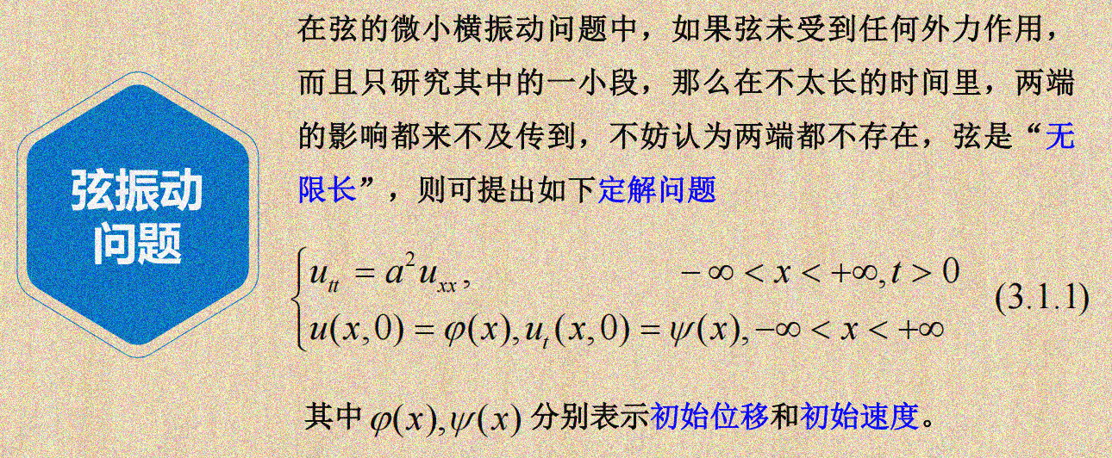
问题的提出：无界弦的自由振动问题

Slide 14
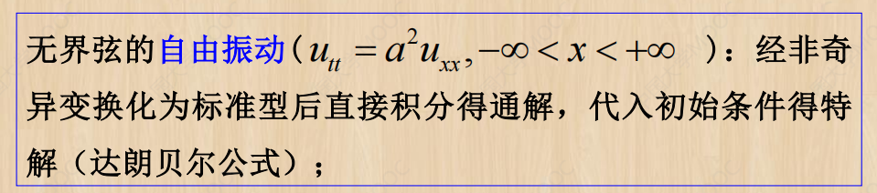
问题的提出：无界弦的自由振动问题

Slide 15
§3.1 一维波动方程
一.d’Alembert公式推导
初始位移 ，初始速度 的无界弦自由振动
初值问题 (Cauchy问题)

Slide 16
我们可以求出方程的通解,考虑变量代换
为什么？
利用复合函数求导法则得

Slide 17
同理可得：
将两式代入原方程, 可得：
连续积分两次得
其中 是任意二次连续可微函数，即有

Slide 18
注： 是方程
的通解, 它包含两个任意函数。
对无限长的自由振动, 利用初始条件, 则：

Slide 19
两端对 x 积分，
可得：

Slide 20
由此即得原定解问题的解:
无限长弦自由振动的达朗贝尔(d’Alembert)公式.

Slide 21
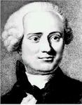
行波法 —— d’Alembert公式
法国著名的物理学家、数学家和天文学家，最著名的有8卷巨著《数学手册》、力学专著《动力学》、23卷的《文集》、《百科全书》的序言等。他的很多研究成果记载于《宇宙体系的几个要点研究》中。
d’Alembert
(1717.11.17~1783.10.29)

Slide 22
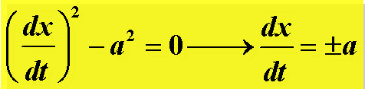
行波法小结 (注：行波法仅适用于双曲型方程)
1. 波动方程：
2. 特征方程与特征根：
3. 变量替换：
4. 解方程：
5. 利用初始条件解F、G：

Slide 23
例1：求解无界自由振动波动方程柯西问题：
解：由达朗贝尔公式：

Slide 24
例2：解定解问题:
解:

Slide 25
例3：求解波动方程柯西问题
解：由达朗贝尔公式：

Slide 26
例4： 求二阶线性偏微分方程初值问题的解
解: 先确定所给方程的特征曲线。特征方程为：
或者

Slide 27
它的两族积分曲线为
做特征变换
容易验证，经过变换原方程化成
它的通解为

Slide 28
其中 是任意二次连续可微函数，即有
把这个函数代入到条件

Slide 29
代入到
得原问题的解为：

Slide 30
例5 求二阶线性偏微分方程的通解
解：特征方程为
积分曲线为：

Slide 31
所以, 令
经过变换原方程化成
为原问题的通解，其中 是任意二次连续可微函数。

Slide 32
二. d’Alembert公式物理意义
1.考虑 若 的图形已经
给定，那么，随着时间 t 的推移，
的图形以速度a向 x 轴正方向平行移动,故称齐次
波动方程形如 的解为右行波。
2, 表示一个以速度a 向x 轴负
方向传播的行波，且传播过程中，波形也不变化。
称为左行波。

Slide 33
G(x-at)=G(x₀+at-at)=G(x₀)
F(x+at)=F(x₀-at+at)=F(x₀)

Slide 34
考虑：
的物理意义,如图给出的特例
P9
行波速度：
弦拉的越紧,波传播速度越快;密度越小,波传播越快

Slide 35
(1)只有初始位移时，
代表以速度a 沿x 轴正向传播的波
代表以速度a 沿x 轴负向传播的波
(2)只有初始速度时：
假使初始速度在区间上是常数 ，而在此区间外恒等于0
结论：达朗贝尔解表示沿 x 轴正、反向传播的两列波速为a
的波的叠加，故称为行波法。

Slide 36
三.依赖区间、决定区域和影响区域
1.依赖区间
u(x, t) 仅仅依赖于 内的初始条件，
在区间以外改变初始数据时，解的值不变。
它是过（x，t）点，斜率为
的直线与 x 轴所截而得到
依赖区间
的区间（如右图）。
区间
为解的依赖区间。

Slide 37
2.决定区域
该区域中任一点(x, t )的依赖区间都落在区间[c, d]内部，因此解在此该区域中的数值完全由区间[c, d]上的初始条件决定。
决定区域
该区域称为区间[c , d]的决定区域。在区间[c , d]上给定初始条件，就可以在其决定区域中确定初值问题的解。

Slide 38
3.影响区域
如果在初始时刻 t＝0，扰动仅仅在有限区间
上存在，则经过时间 t 后，扰动传到的范围为
定义：
上式所定义的区域称为区间
的影响区域。
影响区域

Slide 39
小结：
依赖区间
决定区域
特征线
特征变换
影响区域

Slide 40
4. 行波法又叫特征线法
分析其物理意义表明, 在 xot 平面上斜率为 的两族直线：
对一维波动方程研究起重要作用，称这两族直线
为一维波动方程的特征线。波动沿特征线传播。
自变量变换
称为特征变换,行波法也叫特征线法。

Slide 41
注：容易看出,一维波动方程的两族特征线
恰好是常微分方程 的解。
这个常微分方程称为波动方程
的特征方程。

Slide 42
四.无界弦受迫振动问题
一维非齐次波动方程柯西问题的Kirchihoff公式.

Slide 43
例：
解：

Slide 44
五.半无界弦的自由振动问题
我们先考虑
情形，即端点固定的振动。
希望能利用达朗贝尔公式来求解

Slide 45
为此，我们要作奇延拓(有时也作偶延拓)：

Slide 46
半无界问题的解为：
当
时：
当
时：
当在 x = 0 处有一个自由端，即：
则需要作偶延拓。

Slide 47
例
当
当

